Slide 1

“LSIC社区”
软件设计报告
团队成员：侯宝玉 黄菊 刘畅 徐建伟 赵肖
时间：2020年4月

Slide 2
目录
系统功能设计
01
02
敏捷估算
03
系统类设计
04
系统数据库设计
目录
05
系统接口及过程设计
06
系统界面设计
07
系统代码设计&出错设计

Slide 3
系统功能设计
01
系统功能设计

Slide 4
1.1项目功能设计
生活服务模块设计
01
考研保研信息交流模块设计
02
资源共享模块设计
03
校园信息浏览模块设计
04
账号信息管理模块设计
05
网站维护模块设计
06

Slide 5
1.2.1生活服务模块设计
01
代取快递
管理代取请求
删除代取请求
领取代取请求
二手交易
管理二手商品
删除二手商品
购买二手商品
02
02
租住房屋
管理出租房屋
删除出租房屋
查看出租信息
03
兼职
管理兼职信息
删除兼职信息
查看兼职信息
02
02
01
组团拼车/拼单/出游
管理拼车/拼单/出游信息
删除拼车/拼单/出游信息
查看拼车/拼单/出游信息

Slide 6
1.2.2考研保研信息交流 模块设计
发帖
编写发布帖子
上传相关资料
01
02
删帖
02
回帖
浏览帖子
回复别人
下载资源
03

Slide 7
1.2.3资源共享模块设计
发布资源
发布学习资源
发布影视资源
发布其他资源
01
02
02
删除资源
下载资源
浏览学习/影视/其他资源
下载资源
03

Slide 8
1.2.4校园信息浏览模块 设计
浏览东大资料
浏览东大简介
浏览东大校友
浏览东大招生信息
01
02
02
浏览校园网上报纸
管理活动/竞赛信息
填写发布信息
删除活动信息
03
查看活动/竞赛信息
浏览活动/竞赛信息
点击报名链接
04
02

Slide 9
1.2.5账号信息管理模块 设计
注册账号
验证身份
绑定邮箱/手机
01
修改个人信息
修改密码
修改头像
修改昵称
修改学院
修改年级
02
02
03
注册账号
04
找回密码
邮箱重置密码
手机重置密码
02

Slide 10
1.2.6网站维护模块设计
浏览网站所有信息
浏览Life区信息
浏览Study区信息
浏览Information区信息
浏览Communication区信息
01
更新东大资料
更新东大简介
更新东大校友
更新东大招生信息
更新相关链接
02
02
删除违规信息
删除Life区违规信息
删除Study区违规信息
删除Information区违规信息
删除Communication区违规信息
03
04
02
更新校园报纸
05
管理账号信息
管理网站用户账号
管理网站维修员账号

Slide 11
敏捷估算
02
敏捷估算

Slide 12
2.1敏捷估算方法介绍
30%
50%
80%
100%
定义SR号
定义AR号
确定规模
划分迭代周期
利用划分好的系统模块，对每一个子模块进行编码。
根据人员、项目时间和工作量大小将子模块进一步划分，形成更小更详细的模块，并对其编码。
参照已经确定好的故事点的标准，团队成员对子模块换划分后的结果估计规模，最终确定统一规模。
利用需求分析部分的优先级，对已经确定规模的模块划分迭代周期，最终形成迭代开发计划。

Slide 13
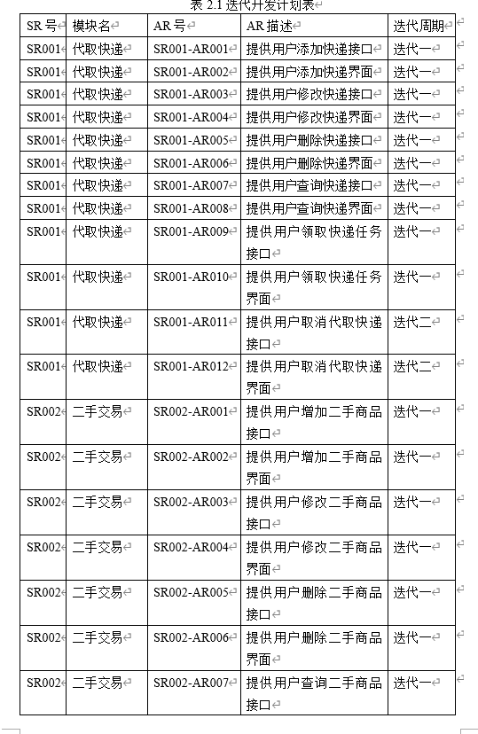
2.2迭代开发计划表示例图

Slide 14
系统类设计
03
系统类设计

Slide 15
3.1系统使用者分析
商户
管理员
浏览东大信息、出租房屋、发布招聘信息
浏览全部信息、删除违规信息、管理账号信息
学生
管理员
商户
学生组织
学生
学生组织
代取快递、二手商品交易、共享资源、考研/保研问答、租住房屋、兼职
上传竞赛/活动信息

Slide 16
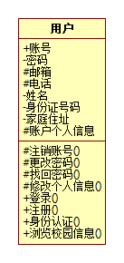
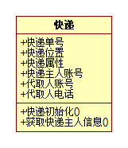
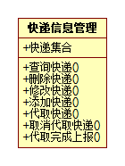
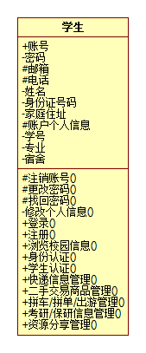
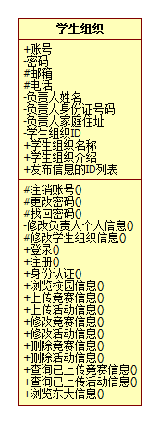
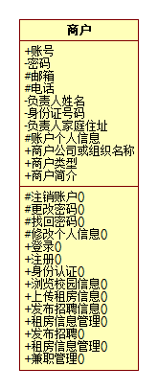
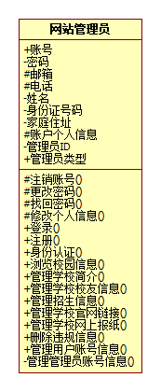
3.2.1系统的类分析
用户类
06
快递类&快递管理类
01
05
学生类
类
学生组织类
02
04
商户类
03
管理员类

Slide 17
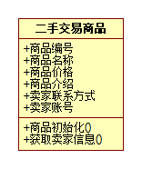
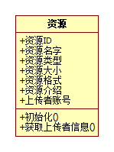
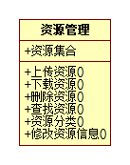
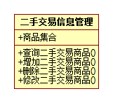
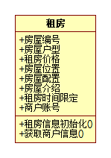
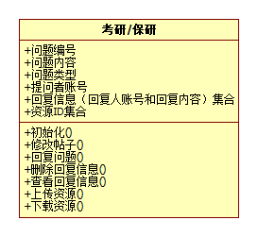
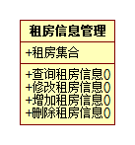
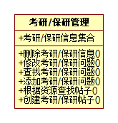
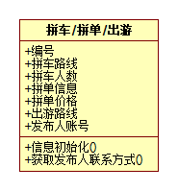
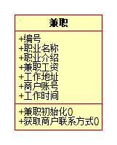
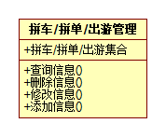
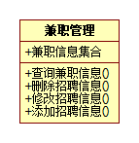
3.2.2系统的类分析
二手交易商品类&二手交易信息管理类
12
资源类&资源管理类
07
11
租房类&租房信息管理类
类
考研/保研类&考研/保研管理类
08
10
拼车/拼单/出游类&拼车/拼单/出游管理类
09
兼职类&兼职管理类

Slide 18
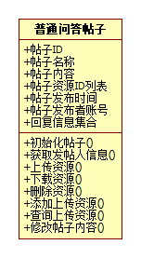
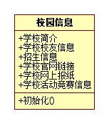
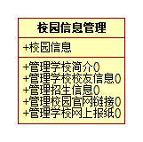
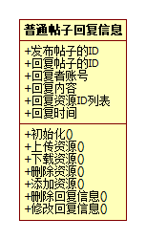
3.2.3系统的类分析
校园信息类&校园信息管理类
13
14
普通问答帖子类&普通帖子回复信息类

Slide 19
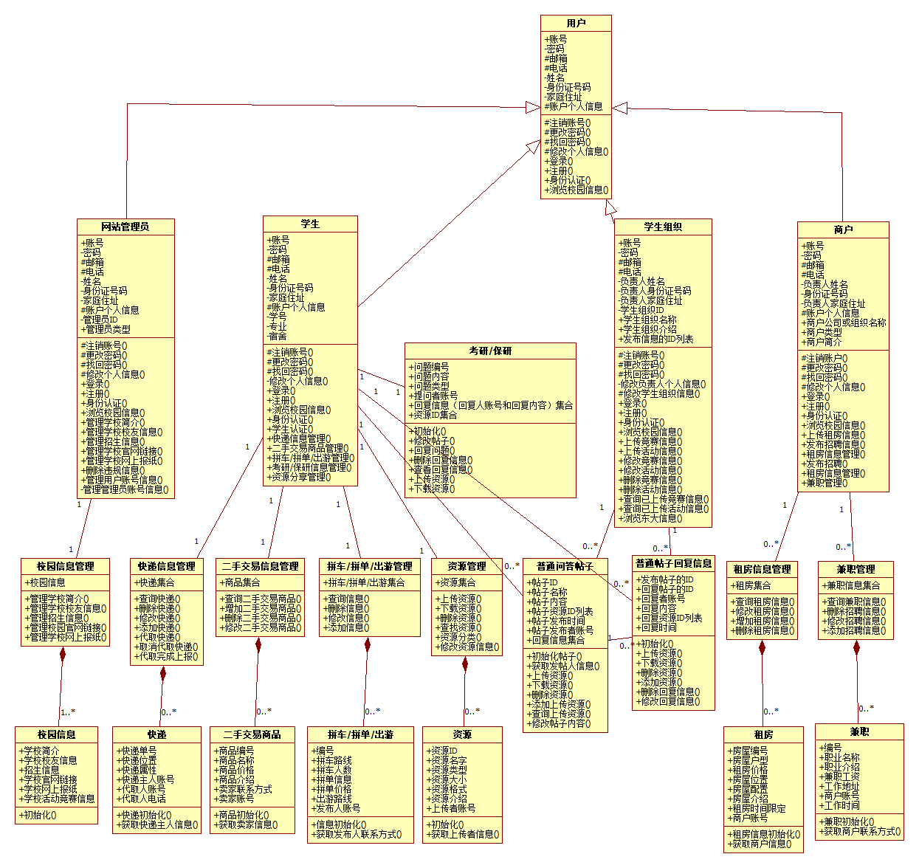
3.3系统类关系图

Slide 20
系统数据库设计
04
系统数据库设计

Slide 21
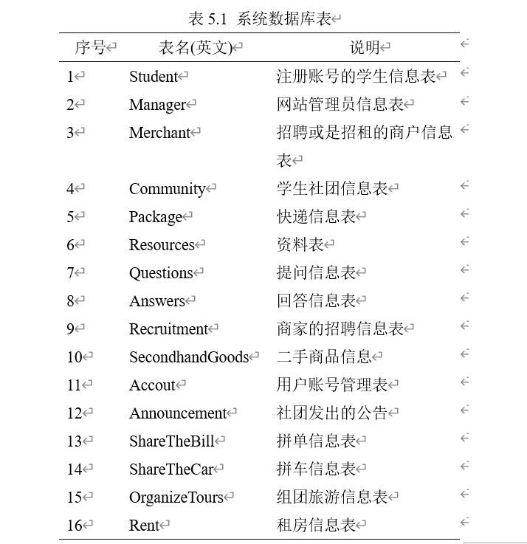

4.1数据库关系表设计
系统数据库总表

Slide 22
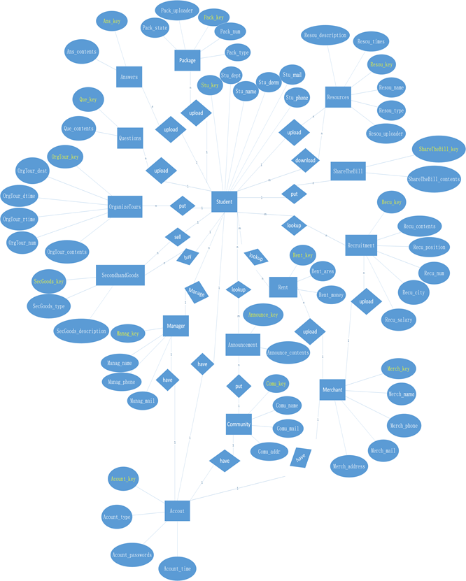
4.2.1数据库E-R图设计
数据库E-R图设计

Slide 23
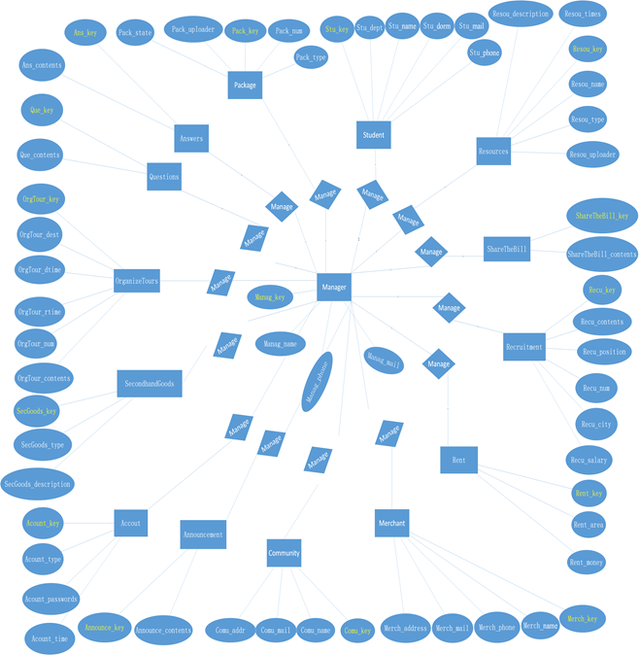
4.2.2数据库E-R图设计
数据库E-R图设计

Slide 24
系统接口及过程设计
05
系统接口及过程设计

Slide 25
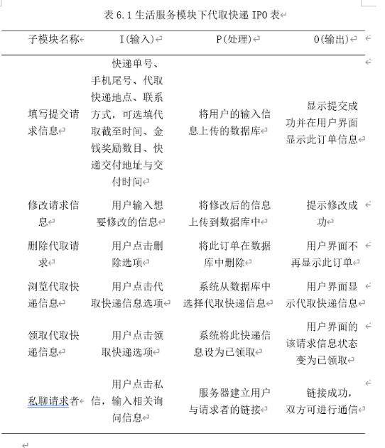
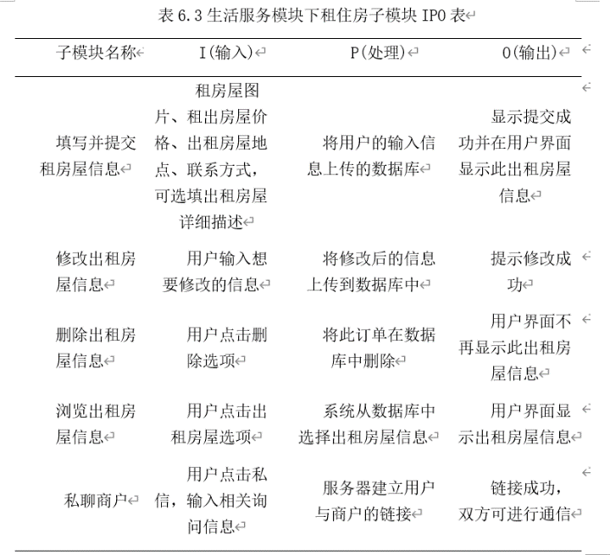
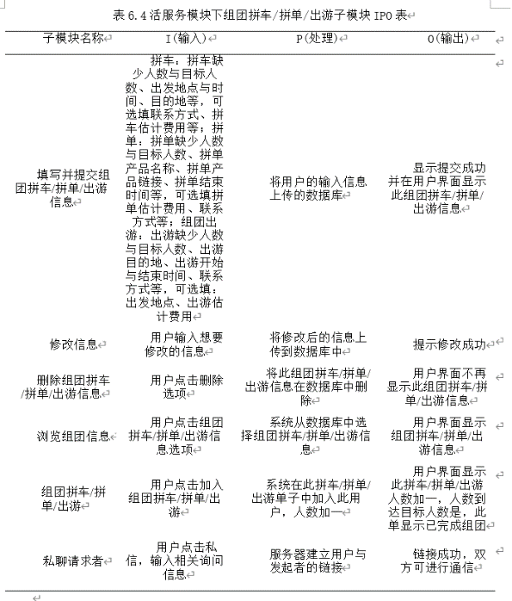
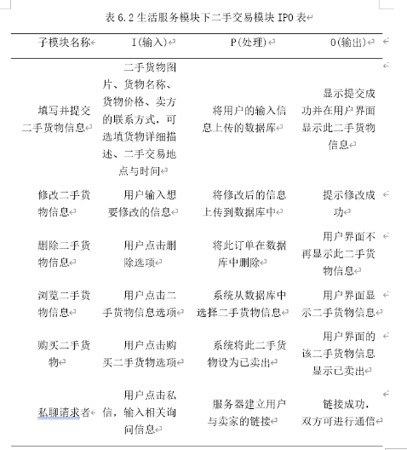
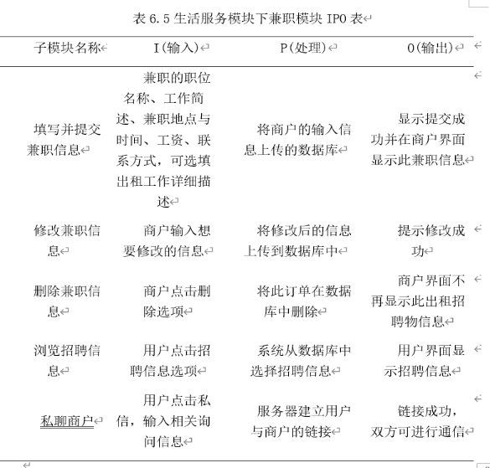
5.1系统接口及过程设计
01
05
03
02
04
代取快递
租住房子
兼职
二手交易
拼车/拼单/出游

Slide 26
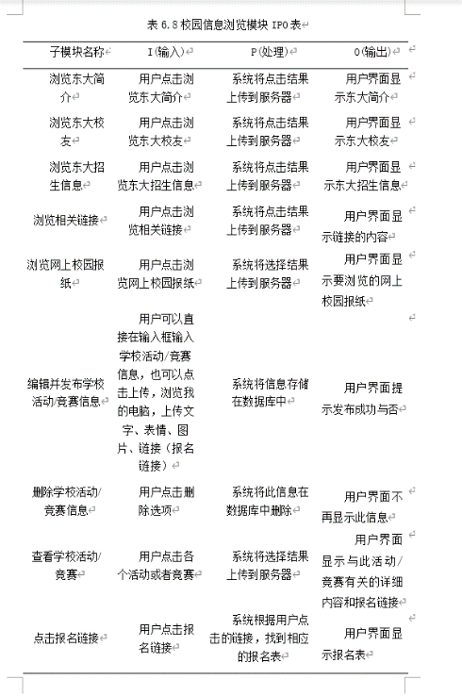
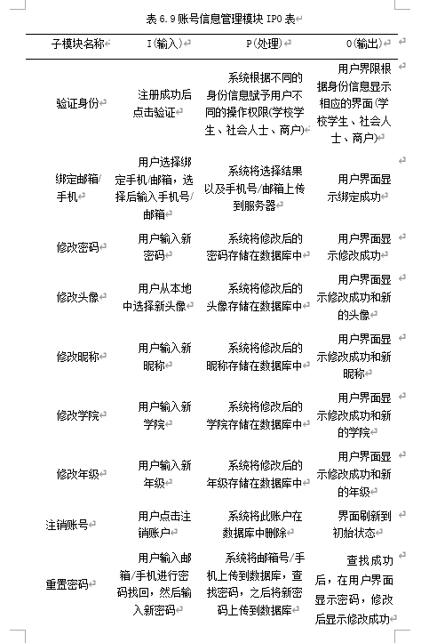
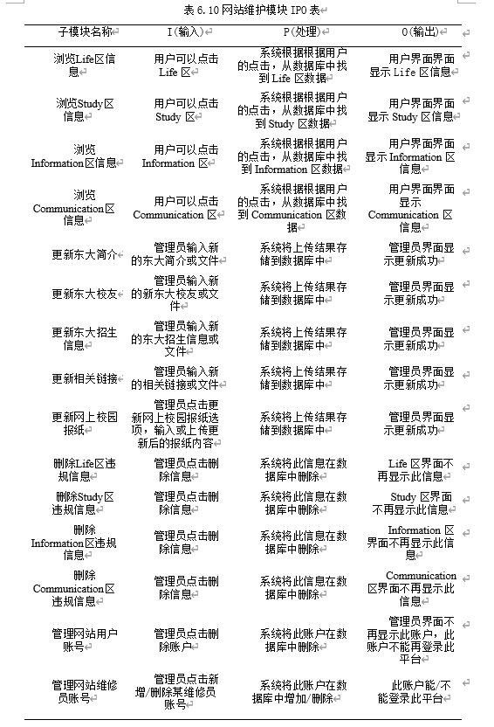
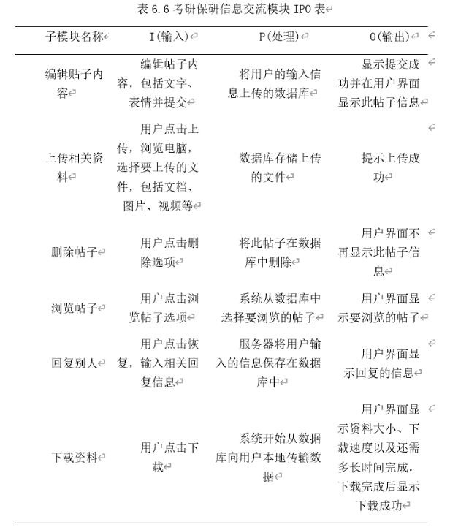
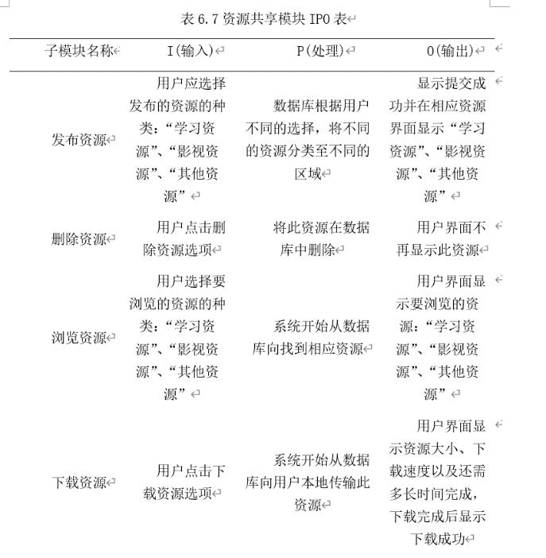
5.1系统接口及过程设计
06
08
10
07
09
考研保研信息交流
校园信息浏览
兼职
资源共享
账号信息管理

Slide 27
系统界面设计
06
系统界面设计

Slide 28
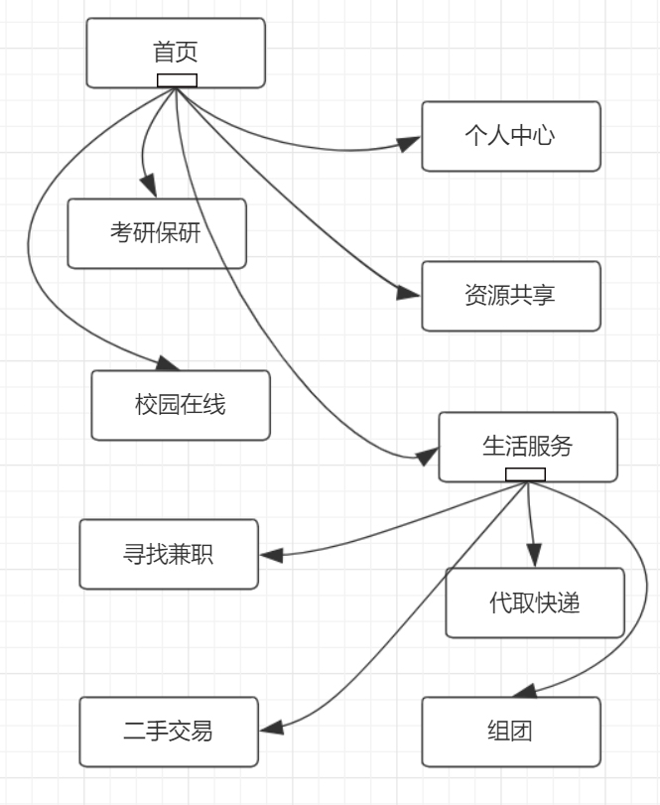
6.1界面转换关系

Slide 29
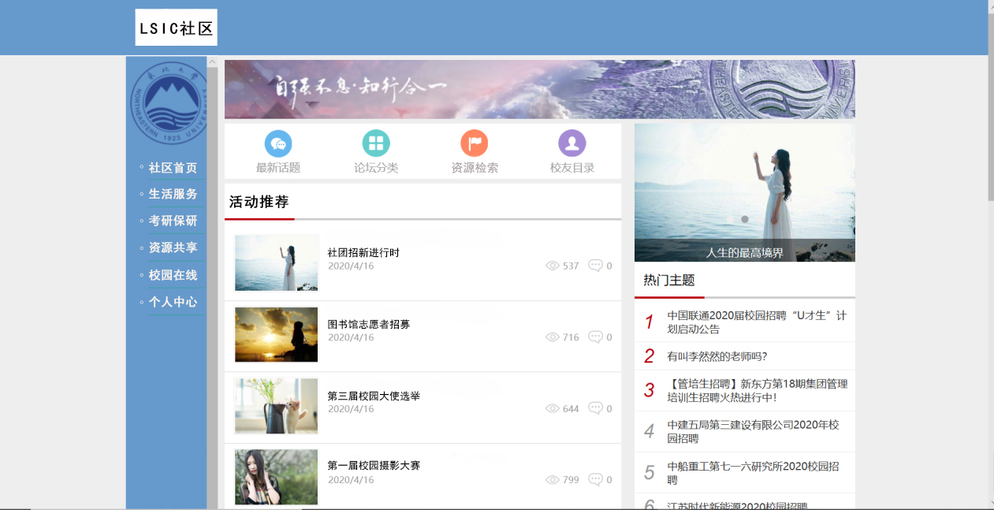
6.2.1界面设计
1
主窗口界面图
在主窗体上分为菜单栏、导航栏、推荐栏三个部分。主窗体左边的菜单栏以主要模块为划分，分别提供了社区首页、生活服务、考研保研、资源共享、校园在线、个人中心各大模块的接口。导航栏以话题、论坛、资源、校友为分类，提供了快速检索和查找内容的路径。推荐栏展示了最新的活动和公告。

Slide 30
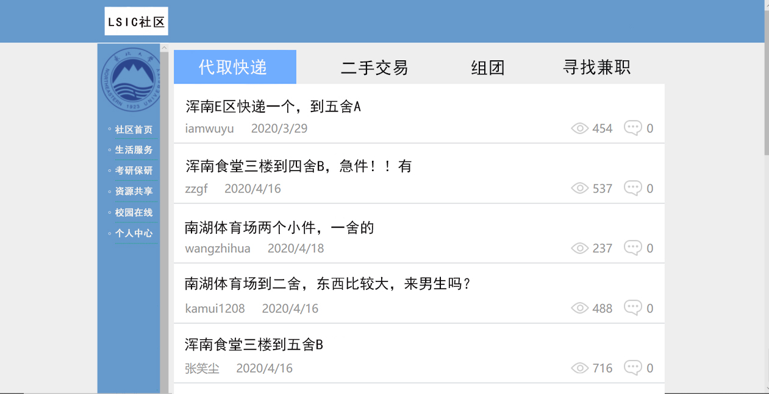
6.2.2界面设计
2
生活服务模块示例图
如图生活服务模块示例，模块详细内容为各模块包含的不同功能。生活服务模块包含的功能有代取快递、二手交易、组团拼车/出游/拼单、寻找兼职；考研保研包含的功能有发布相关帖子、删帖、回帖；资源共享包含的功能有发布资源、删除资源、下载资源；校园在线包含的功能有浏览学校资料、浏览网上校园报纸、管理活动/竞赛信息（社团号专属）、查看活动/竞赛信息；个人中心包含的功能有修改个人资料、修改密码、注销账号。
。

Slide 31
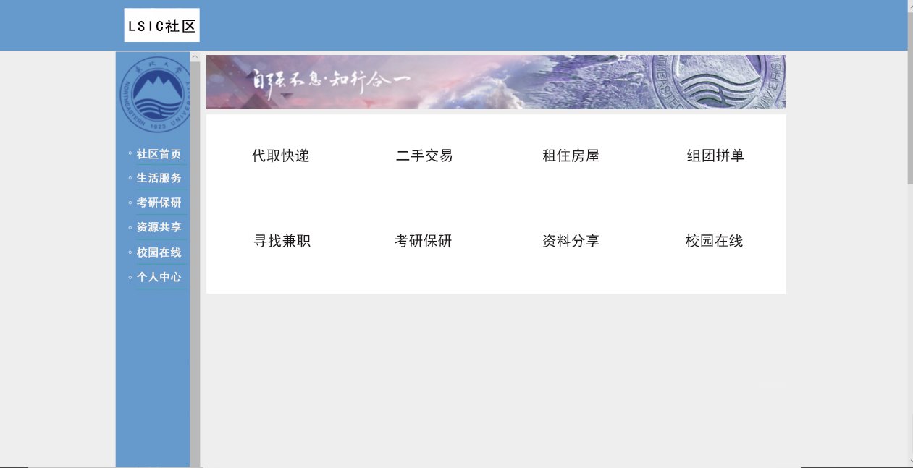
6.2.3界面设计
3
论坛分类界面示例图
如图论坛分类界面示例显示，进入检索栏后，网站的内容将以中间小标题的不同分类进行划分，用户可点入不同的分类进行详细的检索。
。

Slide 32
系统代码设计&出错设计
07
系统代码设计&出错设计

Slide 33
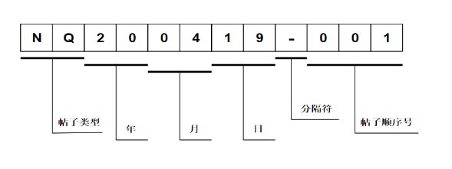
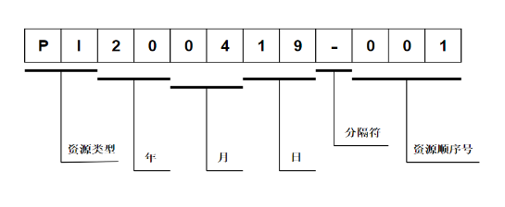

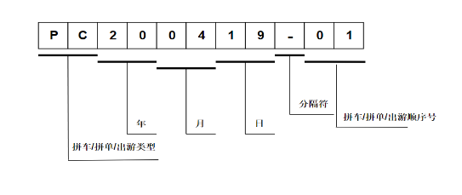


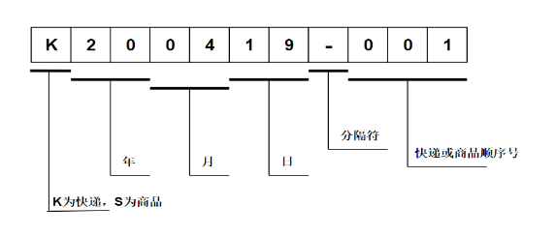

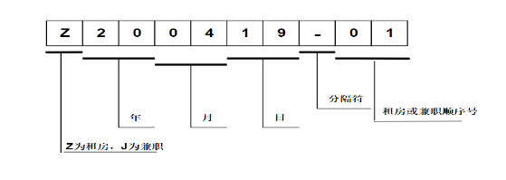
7.1系统代码设计
资源代码
资源类型分为：图片资源（PI）、word资源（WD）、pdf资源（PF）、压缩包资源（ZI）、excel资源（EX）、视频资源（VI）、ppt资源（PT）、其他类型资源（EL），每天的资源上传不超过1000条，根据年月日，自动生成对应日期的各种资源顺序号。
帖子代码
帖子类型分为：普通询问帖子（NQ）、普通回复帖子（NA）、学生组织上传帖子（ZQ）、考研/保研问答帖子（YQ），每天的帖子发布不超过1000条，根据年月日，自动生成对应日期的各种帖子顺序号。
快递代码和商品代码
快递字符统一用K表示，商品字符统一用S表示，每天的代取快递和商品发布不超过1000条，在数据库中建立存储过程，根据年月日，自动生成对应日期的各种代取快递和商品顺序号。
拼车/拼单/出游代码
拼车/拼单/出游类型分为拼车（PC）、拼单（PD）、出游（CY）表示，每天的拼车/拼单/出游发布不超过100条，在数据库中建立存储过程，根据年月日，自动生成对应日期的拼车/拼单/出游的顺序号。
租房代码和兼职代码
租房字符统一用Z表示，兼职字符统一用J表示，每天的租房和兼职信息发布不超过100条，在数据库中建立存储过程，根据年月日，自动生成对应日期的租房和兼职顺序号。

Slide 34
7.2出错设计
补救措施：在系统实施中，增加系统日志的部分，系统在事务处理后及时进行备份以解决突然的断电和系统崩溃的致命错误。定期对数据库进行备份，采用硬盘做备份设备，在数据库异常后获取备份数据并重新进行出错前的事务。当存储空间不足时，系统会给出错误提示，并终止运行，待排除故障后重新启动。
1
致命
错误
补救措施：在系统类设计过程中，将有关于用户隐私的数据进行私有化，对重要数据进行加密，科学合理地设计数据库的视图，在接口部分只提供所需服务。在文件操作异常时，系统提供错误提示，并终止文件操作，在排除故障后运行，以解决文件操作异常的错误。在通信出现异常或响应时间过长时，系统会进行提示，并在用户选择下进行通讯连接。对于数据丢失或破坏的情况，系统提供错误提示，从备份数据中获取原有数据并重新运行。
2
严重
错误
系统错误
一般
错误
补救措施：根据宿主设备的不同，在布局、元素大小、响应区域等方面增加自动适应的功能。系统会进行提示数据为空的提示，并在系统的各个数据处理的过程中增加空值的排查和处理。系统会在客户端进行输入的正确格式的提示，并对输入进行合法性的判断，如出现输入错误的情况，系统会进行提示，并引导用户进行重新输入。系统开发人员会定时进行系统的维修和优化，对于服务器设备会定时进行更换。在硬件或通讯异常发生恢复后，系统若不能自动正常继续工作，系统的开发人员或维修人员会进行人力干预。
3
轻微
错误
补救措施：对于辅助说明描述不清楚问题的解决，系统会进行大量用户的测试实验，获取用户的反馈，根据用户的建议进行系统的完善。对于个别不影响产品理解的错别字的错误和功能使用性的易用性不够的错误，系统管理员会进行多次检查操作，系统的测试人员会对系统的易用性进行大量测试，与此同时系统会设置反馈的模块，收集用户的建议。对于界面不够美观的问题，系统的界面设计师会定期进行界面的更新，来迎合大众审美。
4

Slide 35
谢谢您的观看

